Slide 1
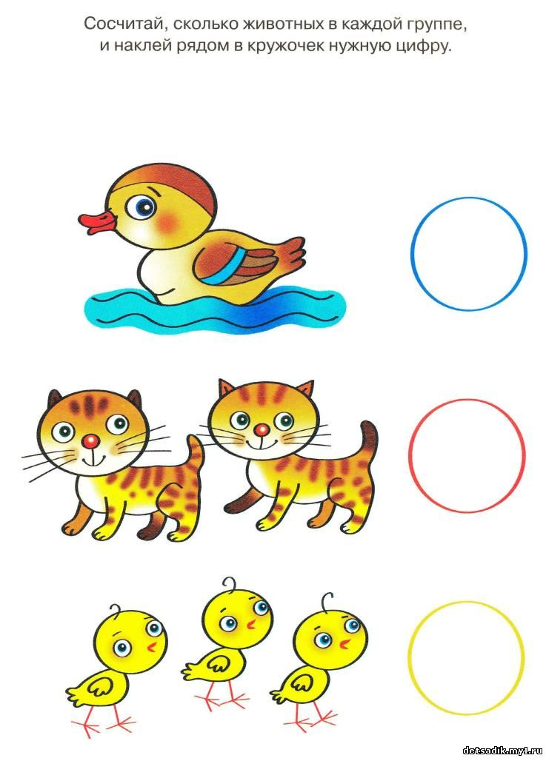

Slide 2
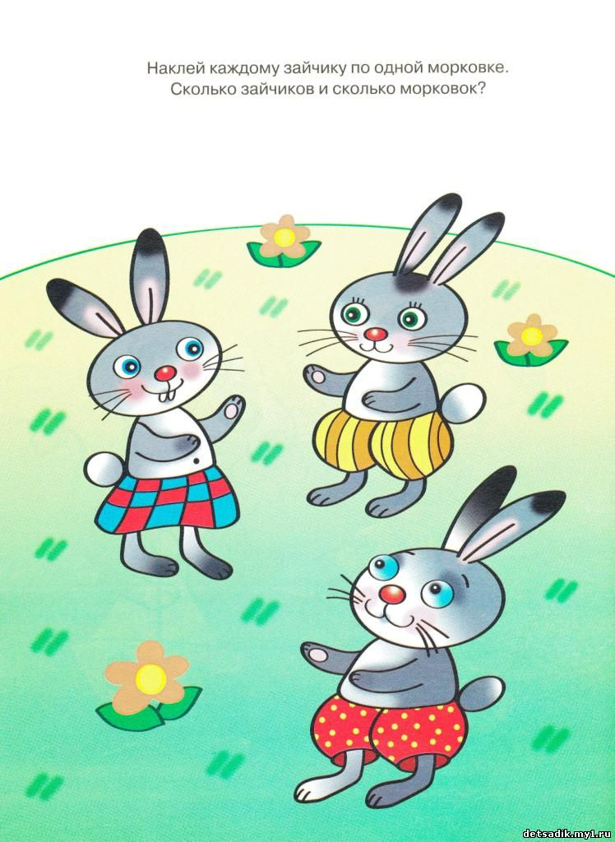

Slide 3
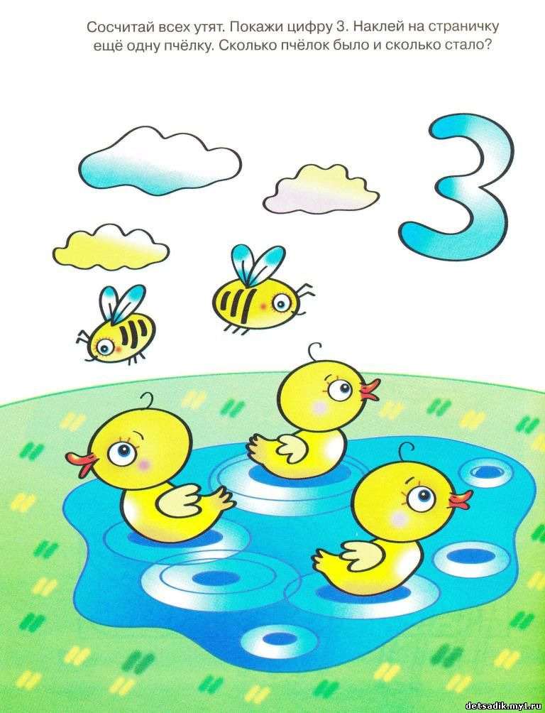

Slide 4
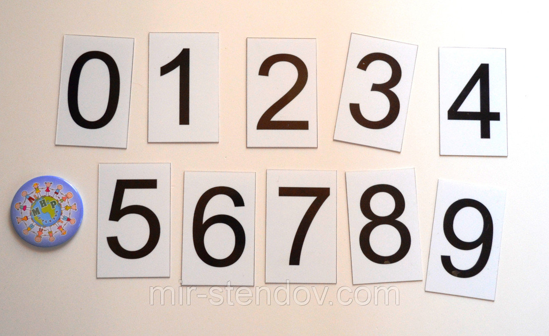
«Не зевай!»
Цель: Закреплять в игре счет от 1 до 9. Чтение и запись чисел.
Оборудование: Числовые карточки, фанты.
Игровые задачи: Детям раздаются карточки с цифрами от 0 до 9. Ведущий (воспитатель, ребенок) рассказывает сказку (читает стихотворение), в тексте которой встречаются разные числа. При упоминании числа, которое соответствует цифре на карточке, ребенок должен быстро ее поднять. Кто не успел быстро вспомнить это действие, тот проигрывает (он должен отдать фант). В конце игры проводится «выкуп» фантов (решить задачу, задачу шутку, отгадать загадку и др.).

Slide 5
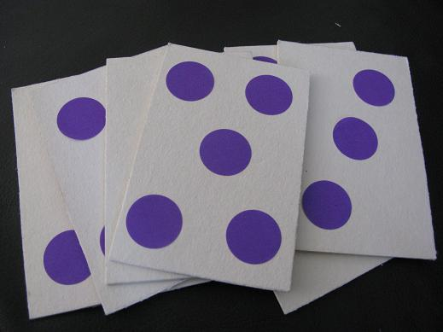
«Живые числа»
Цель. Упражнение в счете (прямом и обратном) в пределе 10.
Материал. Карточки с нарисованными на них кружками от 1 до 10.
Содержание. Дети получают карточки. Выбирается водящий. Дети ходят по комнате. По сигналу водящего: «Числа! Встаньте по порядку!» — они строятся в шеренгу и называют свое число («Один», «Два»), «Три» и т. д.). Водящий проверяет, все ли встали на свои места. Дети меняются, карточками. Игра продолжается.
Правила игры. Если кто-либо из детей встал не на свое место, он становится водящим. Если водящий ошибся, то он снова, водит. Если водящий ошибся при счете три раза, он выходит из игры.
Вариант игры. «Числа» строятся в обратном порядке от 10 до 1.

Slide 6
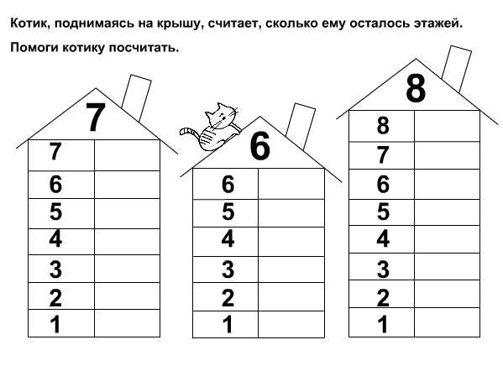

Slide 7
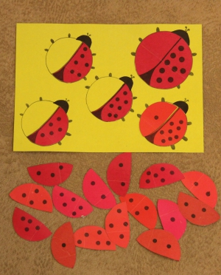
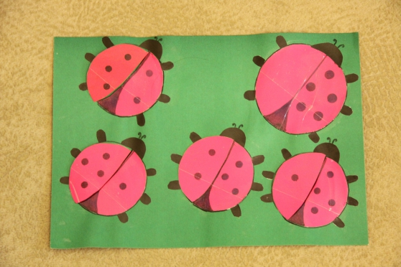
«Божьи коровки».
Цель: Закрепить представления о составе чисел из двух меньших чисел (в пределах 10).
Материал: карточки с изображением божьих коровок и крылышки с точками.
Ход игры: Ребенок берет карточку. Считает сколько у мамы (большой) божьей коровки точек на крылышках. Она зовет на полянку своих малышей, но они маленькие и не могут найти свою маму. Просим ребенка помочь. Ребенок приставляет недостающие крылышки с точками.

Slide 8
«Математические цветочки»
Цель: Совершенствование навыков количественного и порядкового счёта; закрепление состава числа в пределах 10; развитие сообразительности, логического мышление; закрепление цветов спектра. Материалы к игре: Много разноцветных лепестков, на которых наклеены цифры от 1 до 10, серединки цветов с цифрами, цветные кружочки с цифрами от 0 до 10 для добавления к лепесткам, чтобы получилась нужная сумма. Ход игры: Нужно составить цветочек из отдельных лепестков так, чтобы их количество соответствовало цифре, написанной на кружочке (серединке) будущего цветка. Лепестки выложить вокруг серединки по порядку, начиная с 1. Цвет серединки и цифры на лепестках окрашены в один цвет для того, чтобы дети быстрее и правильнее справлялись с заданием. Затем нужно на каждый лепесток добавить недостающую цифру, чтобы сумма на лепестке составила число, написанное на серединке цветочка. Во время игры дети закрепляют навыки счёта в пределах 10, учатся называть числа в прямом и обратном порядке, определять пропущенное число, раскладывать число на два меньших

Slide 9
